Slide 1
单一回合制多人Voronoi博弈游戏
孙元
2018.6.20

Slide 2
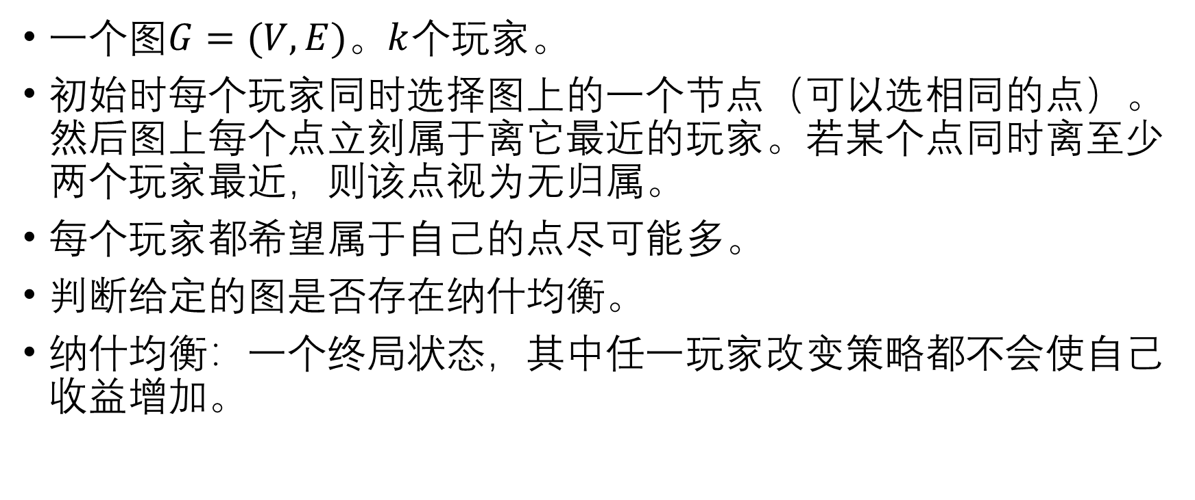
问题描述
一个图$G=(V, E)。k$个玩家。
初始时每个玩家同时选择图上的一个节点（可以选相同的点）。然后图上每个点立刻属于离它最近的玩家。若某个点同时离至少两个玩家最近，则该点视为无归属。
每个玩家都希望属于自己的点尽可能多。
判断给定的图是否存在纳什均衡。
纳什均衡：一个终局状态，其中任一玩家改变策略都不会使自己收益增加。

Slide 3
例子: 10-路径，2名玩家
 |  |  | B |  | Y

Slide 4
例子: 10-路径，2名玩家
 |  |  | B |  | Y

Slide 5
例子: 10-路径，2名玩家
 |  |  | B |  | Y

Slide 6
例子: 10-路径，2名玩家
 |  |  |  | B | Y

Slide 7
例子： 10-路径，3名玩家
 |  |  | B |  |  | G | Y

Slide 8
例子： 10-路径，3名玩家
 |  |  | B |  |  | G | Y

Slide 9
例子： 10-路径，3名玩家
不存在纳什均衡。
 |  |  | B |  |  | G | Y

Slide 10
之前的结果
一般性问题：NP-Hard
一些特殊图上的结果：
直径<=2的图；
路径图；
树（2人）；
格点图（2~3人）；
……

Slide 11
我们的结果
格点图（4人）
树（3人）

Slide 12

树（3人）
给出一个判断是否存在纳什均衡的充要条件。
根据这一条件，设计一个时空复杂度均为$O(N)$的算法（$N$为树的节点个数）。

Slide 13
树（3人）
一个观察：
假设在树T上存在一个3人纳什均衡，则三人所选的点一定在树上诱导出一条3-路径。
证明：利用调整法。

Slide 14
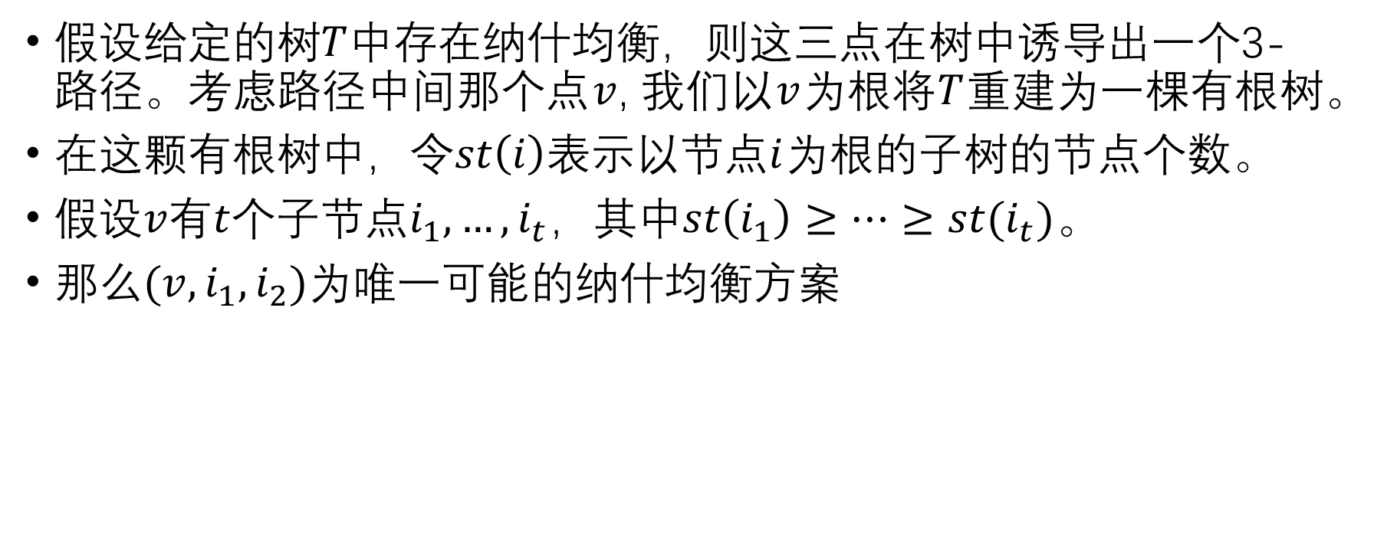
树（3人）
假设给定的树$T$中存在纳什均衡，则这三点在树中诱导出一个3-路径。考虑路径中间那个点$v$, 我们以$v$为根将$T$重建为一棵有根树。
在这颗有根树中，令$st\left(i\right)$表示以$节点i$为根的子树的节点个数。
假设$v$有$t$个子节点$i_{1},…,i_{t}，$其中$st\left(i_{1}\right)≥…≥st(i_{t})$。
那么$(v,i_{1},i_{2})$为唯一可能的纳什均衡方案

Slide 15
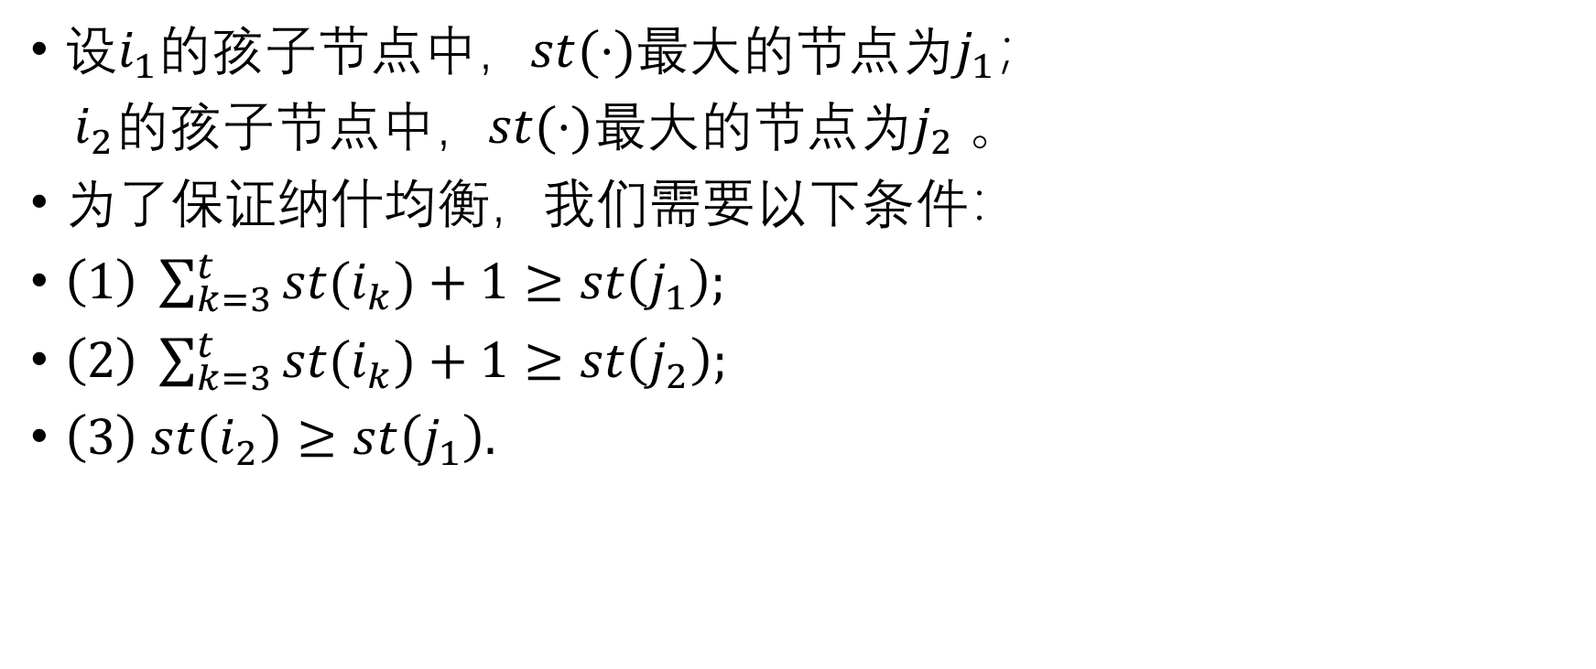
树（3人）
设$i_{1}$的孩子节点中，$st(⋅)$最大的节点为$j_{1}$；
$i_{2}$的孩子节点中，$st(⋅)$最大的节点为$j_{2}$。
为了保证纳什均衡，我们需要以下条件：
$\left(1\right) \sum_{k=3}^{t}{st(i_{k})}+1≥st\left(j_{1}\right);$
$\left(2\right) \sum_{k=3}^{t}{st(i_{k})}+1≥st\left(j_{2}\right);$
$\left(3\right) st\left(i_{2}\right)≥st\left(j_{1}\right).$

Slide 16

树（3人）
$\left(1\right) \sum_{k=3}^{t}{st(i_{k})}+1≥st\left(j_{1}\right);$

Slide 17

树（3人）
$\left(2\right) \sum_{k=3}^{t}{st(i_{k})}+1≥st\left(j_{2}\right);$

Slide 18

树（3人）
$\left(3\right) st\left(i_{2}\right)≥st\left(j_{1}\right).$

Slide 19
树（3人）
进一步可以证明，这些条件也是必要的。

Slide 20
高效的判定算法
我们注意到根据条件，对于每个节点我们只需要知道将该节点删掉后，剩下的森林中节点最多的两棵子树的信息（根和节点数）。
利用树型动态规划，我们可以高效地预处理出代表这个信息的数组。
对于树中的每个节点，检查是否符合我们的充要条件即可。

Slide 21
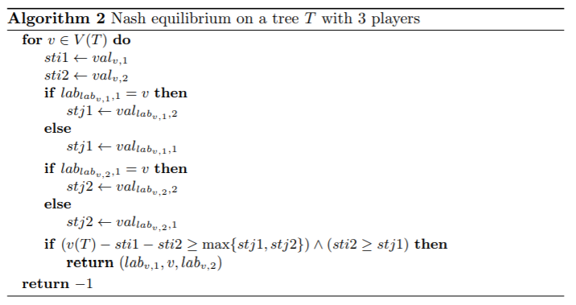
高效的判定算法

Slide 22
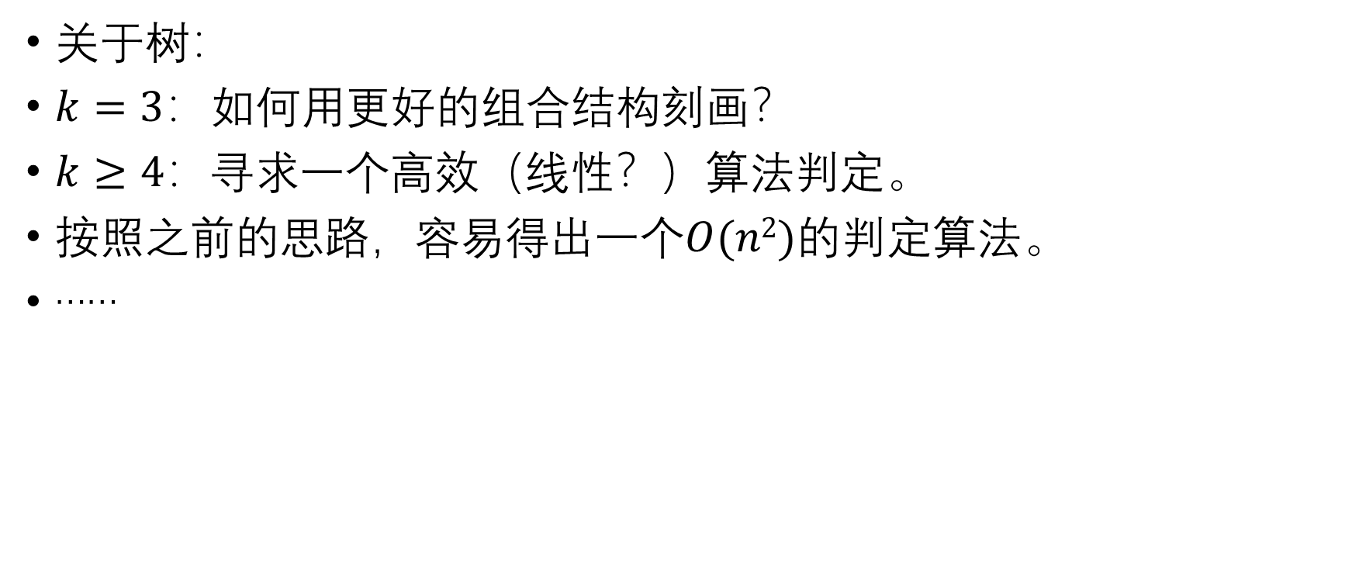
开放性问题
关于树：
$k=3：$如何用更好的组合结构刻画？
$k≥4$：寻求一个高效（线性？）算法判定。
按照之前的思路，容易得出一个$O(n2)$的判定算法。
……

Slide 23
谢谢大家！

